Slide 1
Актуалізація опорних знань
Що таке лексика?
На які групи поділяються слова за походженням?
Якщо слово містить збіг голосних у корені слова (наприклад, вуаль), то до якої групи слів за походженням воно належить?
Слова з суфіксами УВАТ, ЮВАТ за походженням належать до…
Коли ми пишемо И в запозичених словах, що означають географічні назви?
Назвіть винятки з правила «дев’ятки»

Slide 2
Двадцять восьме вересня
Класна робота
Апостроф у словах іншомовного походження

Slide 3
Апостроф у словах іншомовного походження
Апостроф пишеться у словах іншомовного походженя перед я, ю, є, ї :
Після приголосних б, п, в, м, ф, г, к, х, ж, ч, ш, р: комп’ютер, інтерв’ю, миш’як, кар’єра, Женев’єва.
Після кінцевого приголосного в префіксах: ін’єкція, ад’ютант.
Апостроф не пишеться:
Перед йо: курйоз, серйозний.
Коли я, ю позначають пом’якшення попереднього приголосного перед а, у: бюджет, бюро, фюзеляж, рюкзак, Мюллер, Гюго.

Slide 4
Устав пропущену літеру чи апостроф, де це потрібно. Слова запиши.
Кар..єра, кур..йоз, р..юкзак, комп..ютер, інтерв..ю, б..юджет, б..юро, к..ювет, бар..єр, п..юре, інтер..єр, кеш..ю.

Slide 5
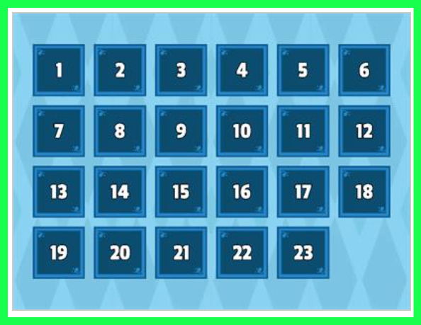
Зіграймо разом! https://wordwall.net/uk/resource/51744667

Slide 6
Зіграй у гру за покликанням https://wordwall.net/uk/resource/35566813

Slide 7
Домашнє завдання
Повторити матеріал про правопис іншомовних слів.
Вивчити винятки з правила на сторінці 28.
Знати матеріал цієї презентації.
Дібрати 15 слів на всі вивчені правила правопису слів іншомовного походження, записати, підкреслити в них орфограми. Знати значення цих слів.
Спробуй розгадати кросворд, віднайти у ньому ключове слово, а значення цього слова записати у зошит. https://learningapps.org/watch?v=pbv4k9j1j22

